Slide 1

Организация деятельности муниципального учебно - методического объединения гуманитарного цикла (МУМО ГЦ) Жарковского муниципального округа в 2025-2026 учебном году
Жарковский, 2025 г.

Slide 2
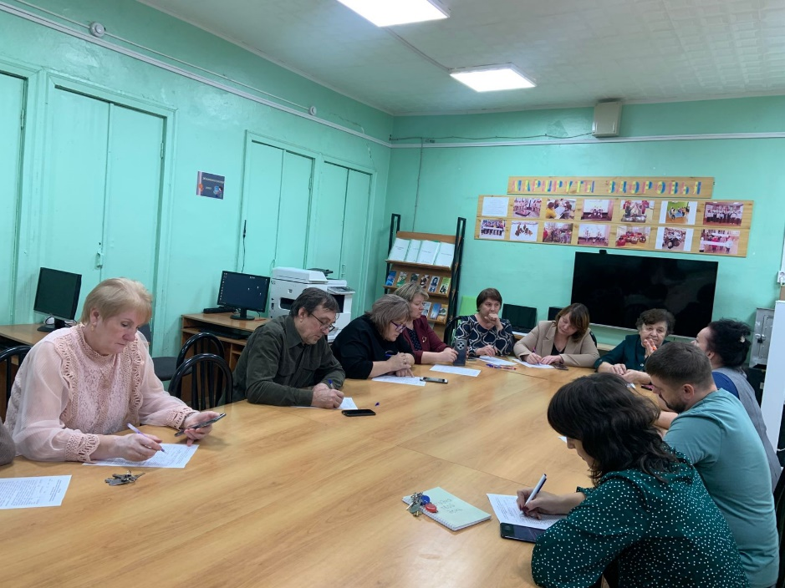
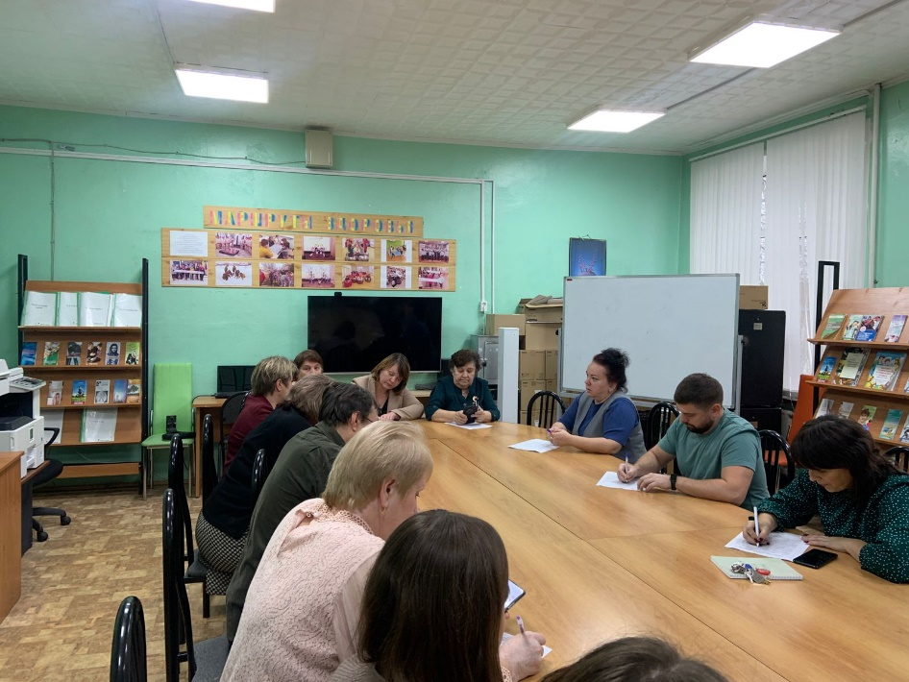
27 октября в МОУ «Жарковская СОШ №1» состоялось заседание муниципального учебно-методического объединения учителей гуманитарного цикла (МУМО ГЦ), посвященное методической деятельности и приоритетным задачам на новый учебный год.
Руководитель МУМО ГЦ Титова Елена Юрьевна ознакомила присутствующих с ключевыми приоритетами нового учебного года и озвучила результаты Всероссийских проверочных работ по русскому языку и литературе, истории за 2024-2025 учебный год. Особое внимание уделили вопросу о подготовке выпускников к ГИА по предметам. Было отмечено, что итоговое сочинение – это первый серьезный экзамен, который ждет одиннадцатиклассников 3 декабря. Он выполняет две задачи. Во-первых, проверяет умение выпускников рассуждать по теме, аргументировать свое мнение, демонстрировать уровень речевой культуры. Во-вторых, экзамен служит допуском к государственной итоговой аттестации. Без зачета за итоговое сочинение к сдаче ЕГЭ не допускают. Также педагоги обсудили подготовку и проведение муниципальных мероприятий: муниципальный этап олимпиад, научно-практическую конференцию «Горизонты открытий» (21.11.2025), конкурс чтецов «Живая классика» и др. Завершило собрание обсуждение перспектив предстоящей работы.

